Slide 1
Les IDE de Conception
G2S2
CORRAND Paul, DAMOUR Florent, FLORENTIN Calvin,
PETRINI Amaury, WILLIAM Jordan

Slide 2
SOMMAIRE
Qu’est-ce que c’est ?
PowerAMC
Ses concurrents

Slide 3
Qu’est-ce que c’est?
IDE = Environnement de Développement Intégré
Un IDE de conception est donc un logiciel permettant de concevoir
le squelette de son application, la partie « Spécification ».

Slide 4
Permet l'analyse et la conception d'applications pour la modélisation de projets informatiques, d’objets, de bases de données
Répond aux attentes à la fois des non-informaticiens occupant des postes de gestion et des informaticiens développeurs, chefs de projet, concepteurs de bases de données…
Principales fonctionnalités : modélisation par les méthodes d’analyse MERISE ou UML puis génération de code.
Avantage :
Merise : Comme en MDD
UML : utilisé avec la Programmation Orientée Objet.

Slide 5
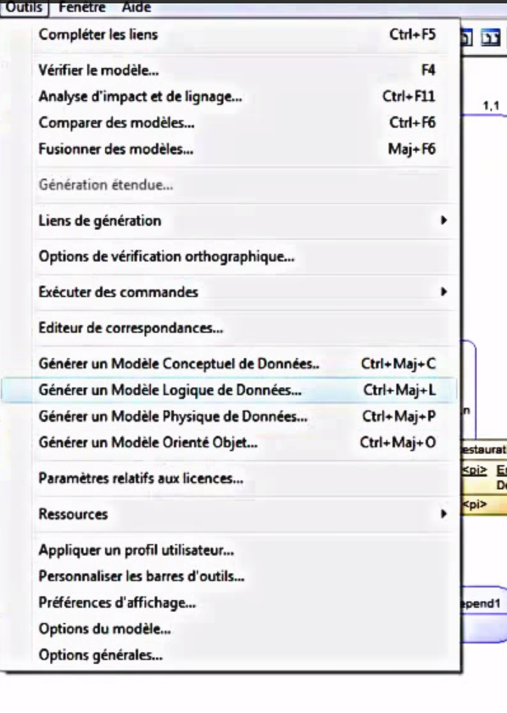
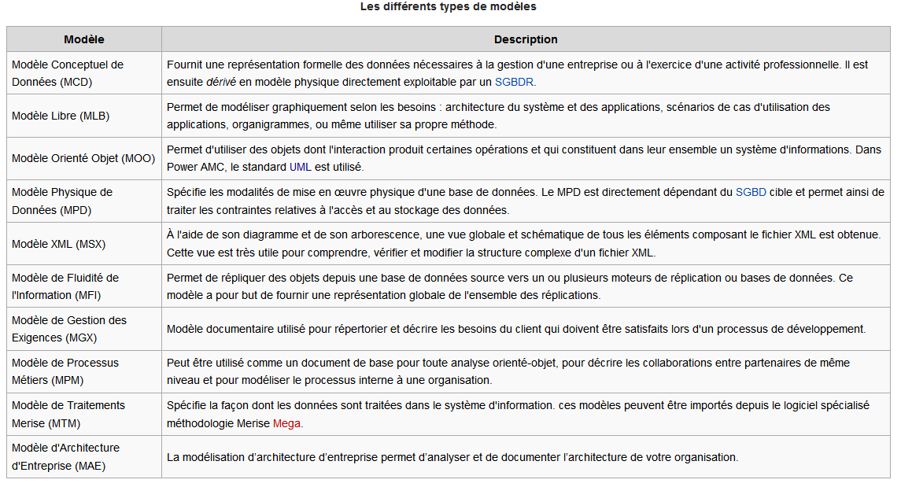
PowerAMC permet de réaliser plusieurs types de modèles informatiques.

Slide 6
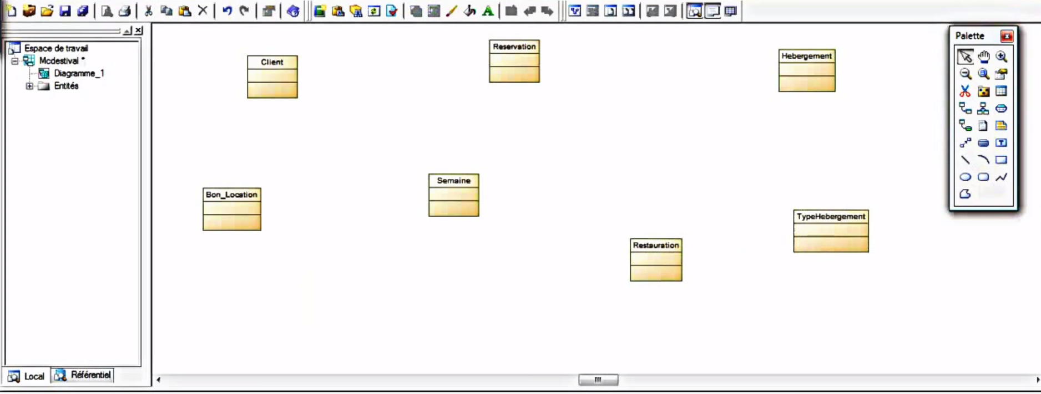

Slide 7
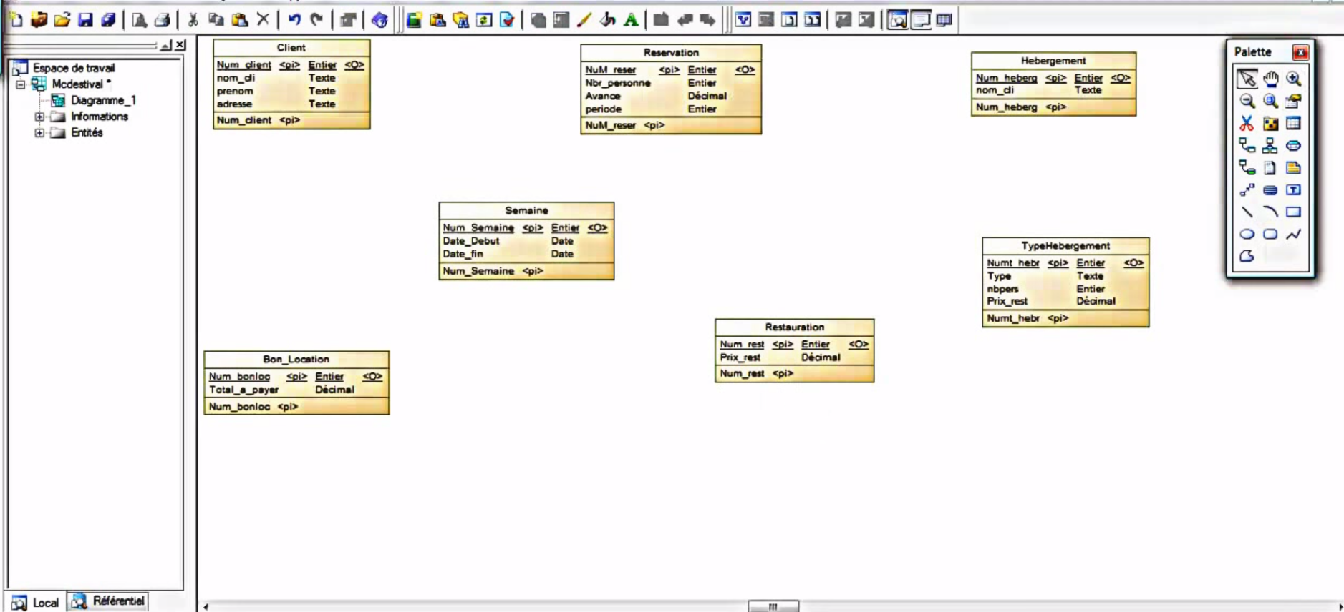

Slide 8
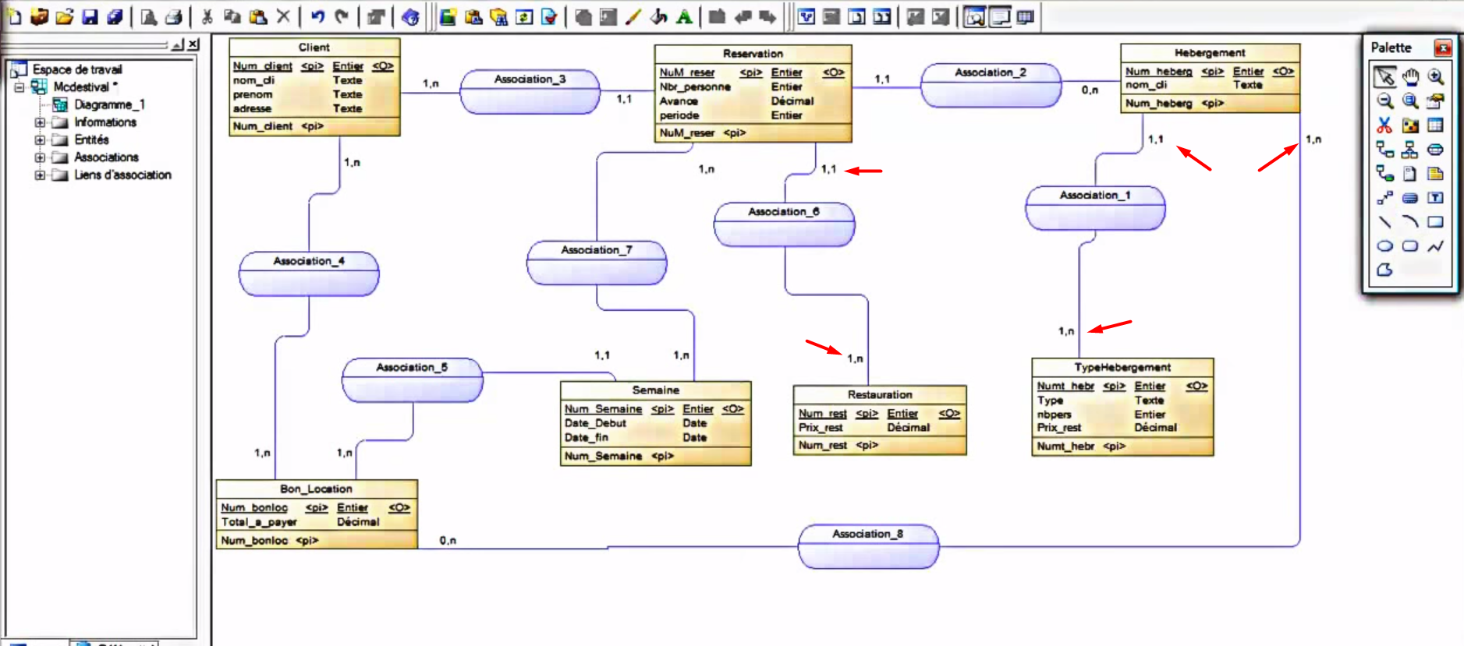

Slide 9
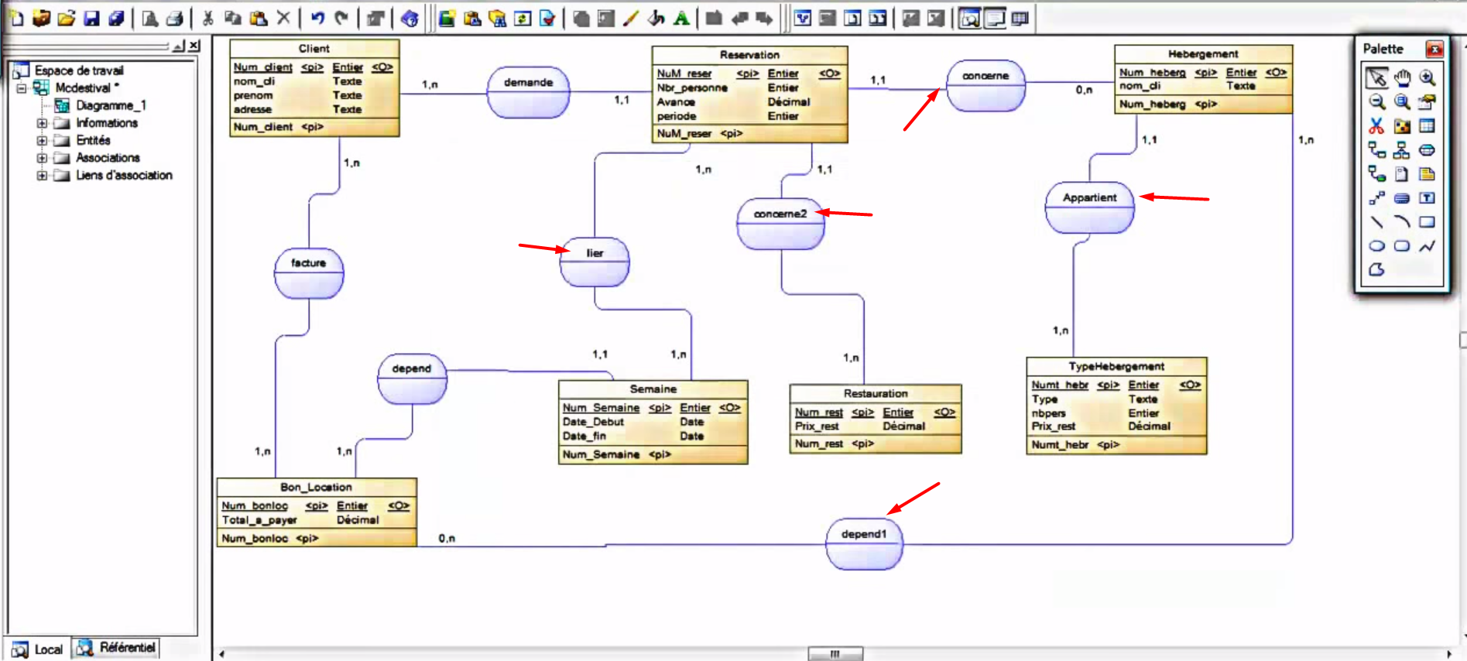

Slide 10
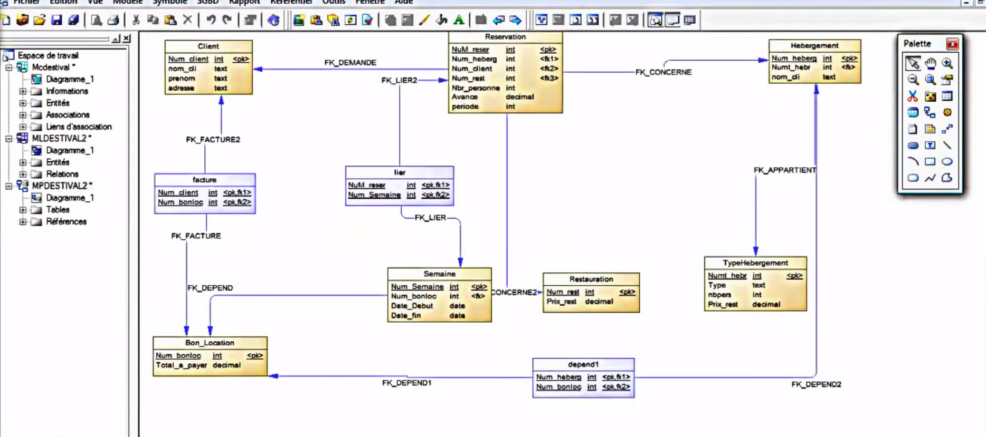

Slide 11
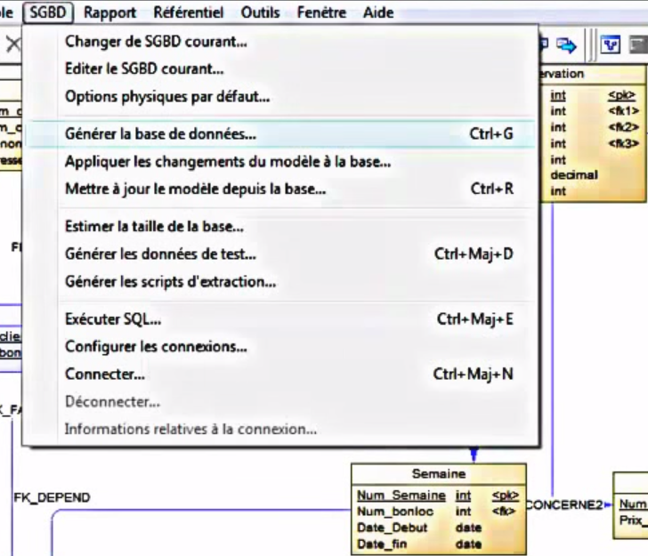
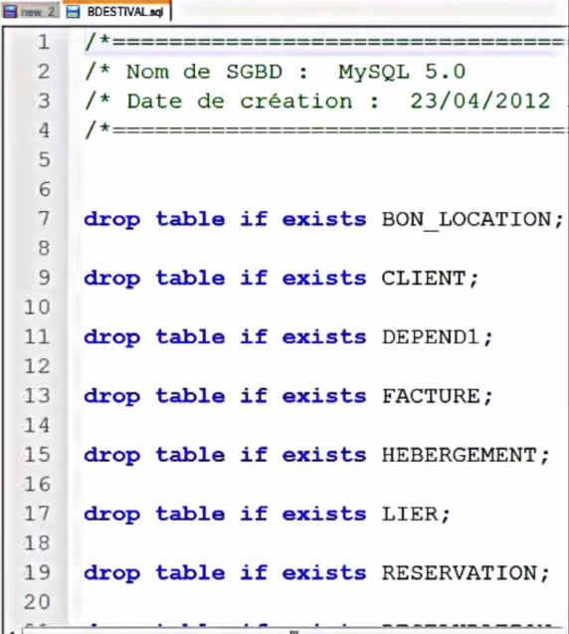
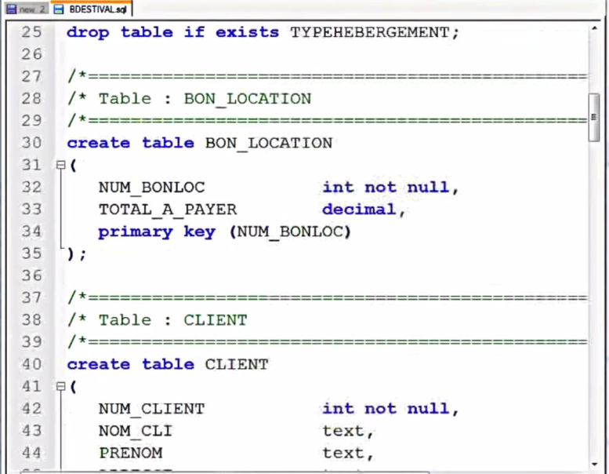

Slide 12
Les concurrents
Visual Studio = payant mais plus riche
Libres : - DBDesigner
- Analyse SI
Merise : - Mega
- WinDesign
- Windev
- Adelia
UML : - Argo UML
- BOUML
- Open ModelSphere

Slide 13
Merci pour votre attention

